Slide 1
Лист писцовой книги 1627-1628 гг. с описанием села Богородицкое и деревянной церкви
Первое упоминание о деревянном Успенском храме в селе Богородицкое

Slide 2
Лист окладной книги Рязанской митрополии 1676 г. с описанием прихода Успенского храма села Богородицкое

Slide 3
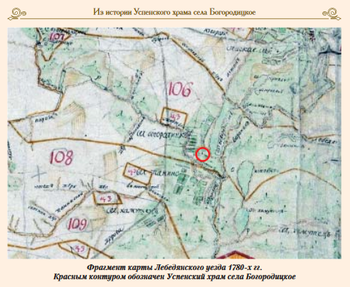
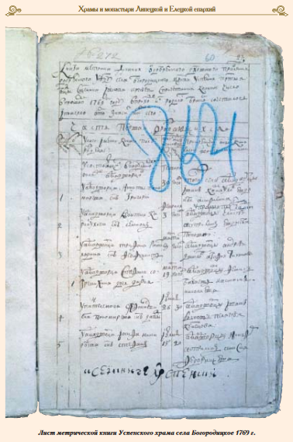
Лист метрической книги Успенского деревянного храма села Богородицкое 1769 г.
Фрагмент карты Лебедянского уезда 1780-х гг. Красным контуром обозначен Успенский храм села Богородицкое

Slide 4
Сейчас на месте древнего деревянного Успенского храма установлен часовенный столб

Slide 5
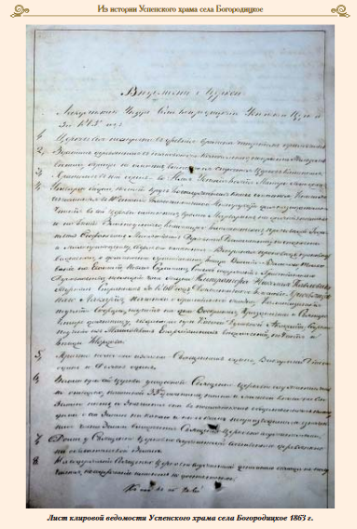
Период постройки каменного храма зафиксировала и клиросная ведомость Успенского храма за 1863 г. («построена церковь сия в древние времена тщанием прихожан. Зданием деревянная, ветха. Вместо ея строится церковь каменная»)
Лист клировой ведомости Успенского храма села Богородицкое 1863 г.

Slide 6
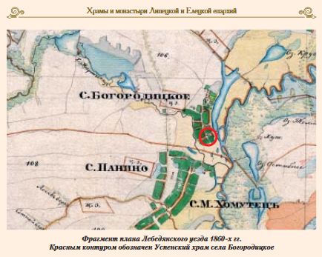
Фрагмент плана Лебедянского уезда 1860-х гг. Красным контуром обозначен Успенский храм

Slide 7
Священно- и церковно- служители Успенского храма села Богородицкое

Slide 8
Революцию 1917 г. в должности настоятеля Успенского храма села Богородицкое встретил священник Владимир Розанов, который вступил в эту должность в 1910 г.
Листы метрической книги Успенского храма села Богородицкое за 1911 г. с подписями священника Владимира Розанова.

Slide 9
Церковь в это время испытывала беспрецедентное давление со стороны советских органов власти. Успенский храм прибывал в полном запустении, лишенный кровли, крестов, колоколов. Впоследствии была разрушена колокольня. В здании колхоз хранил зерно.
Верующие у стен Ильинского храма с. Панино. В центре – священник Владимир.

Slide 10
Верующие жители Богородицкого продолжали соблюдать традиции и умерших односельчан перед погребением обносили вокруг поруганного Божьего храма.
Похоронная процессия у стен Успенского храма. Фото начала 1950-х гг.

Slide 11
По преданию у алтаря Успенского храма была похоронена семья священника Владимира

Slide 12
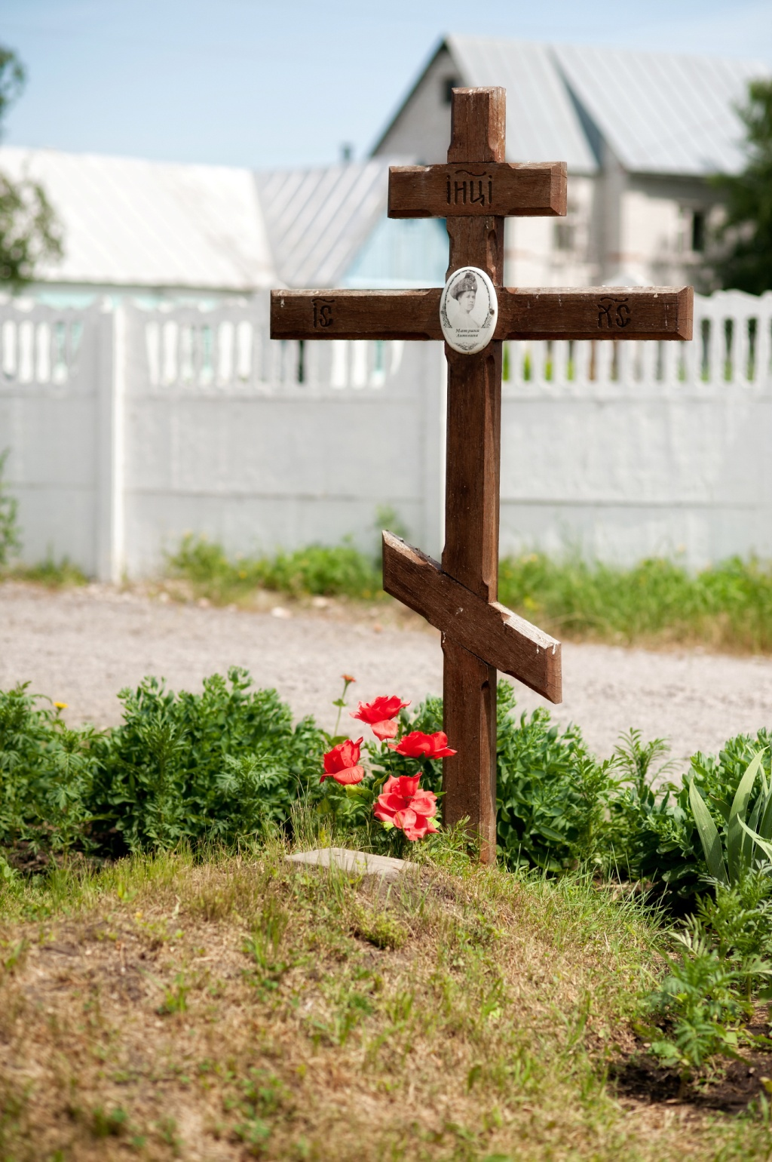

Slide 13
Сам о.Владимир завещал похоронить себя «как великого грешника» на приходском кладбище с северной стороны от Успенской церкви

Slide 14
К началу XXI столетия храм представлял жалкое зрелище – здание без крыши, окон и дверей, с рухнувшим сводом и полуразрушенными стенами в трапезной

Slide 15
К 2002 г. Успенский храм был частично восстановлен местными жителями села Богородицкое

Slide 16
9 сентября 2004 г. настоятелем прихода Успенского храма села Богородицкое Липецкой и Елецкой епархии был назначен священник Андрей Сердюков

Slide 17
Люди потянулись в храм. Возобновились Богослужения

Slide 18
Ремонтно-восстановительные и реставрационные работы внутри храма, снаружи и вокруг него велись теперь полным ходом

Slide 19
Помочь приходу приезжали ребята из молодежного клуба «Экклезиаст»

Slide 20
24 марта 2007 г. в день Похвалы Пресвятой Богородицы в Успенском храме произошло долгожданное событие – освящение главного престола

Slide 21
29 августа 2008 г. на второй день престольного праздника правящий архиерей епископ Никон освятил колокола на храмовой звоннице

Slide 22
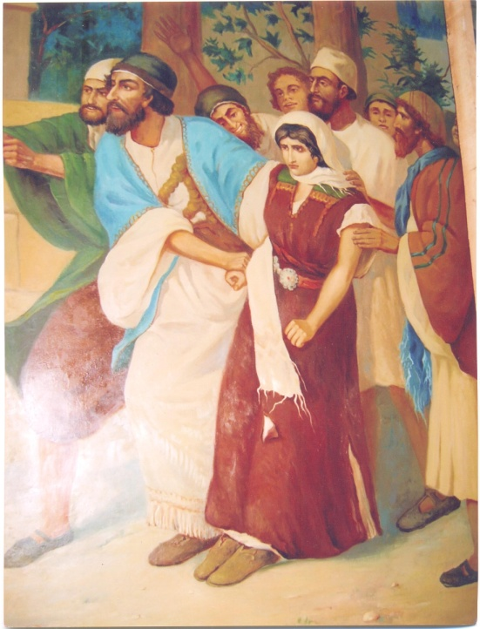
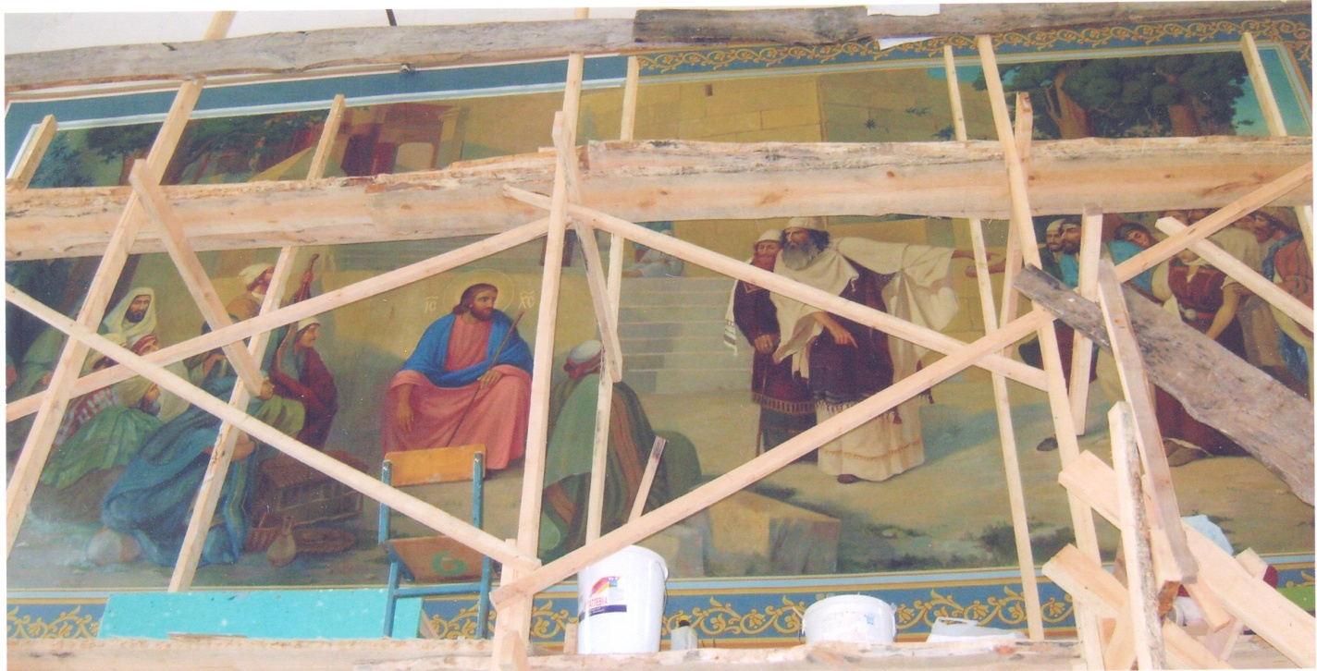
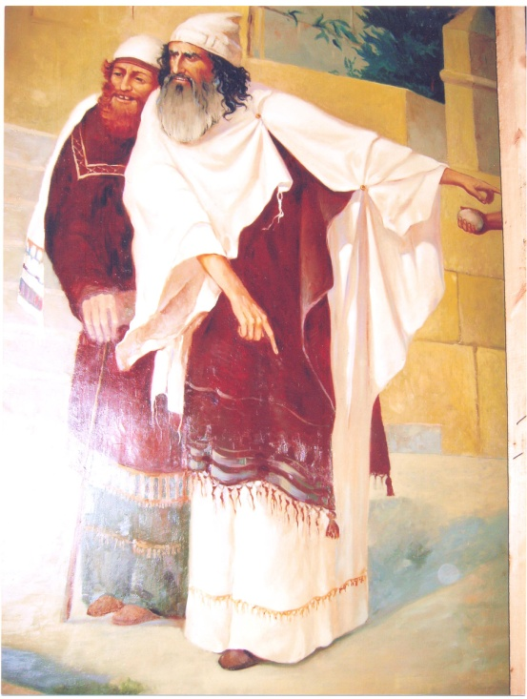
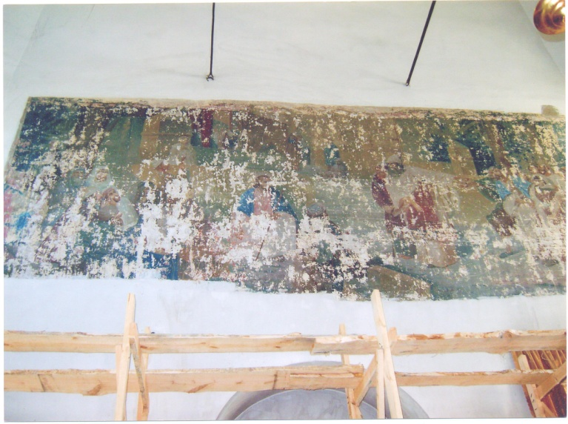
В 2009 г. завершена роспись внутри храмовой части

Slide 23
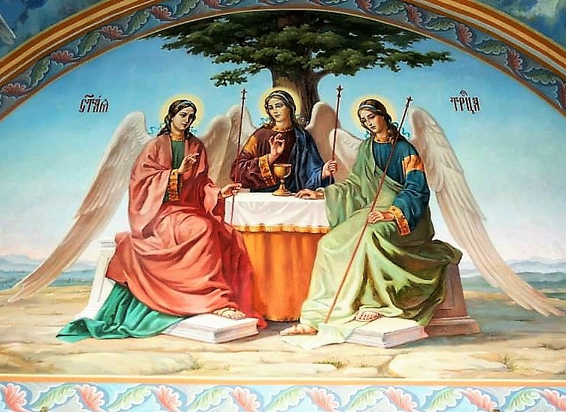
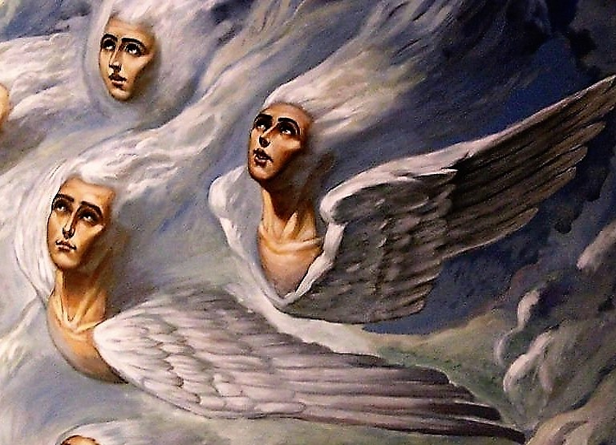
В 2010 г. начата роспись алтарной части храма

Slide 24
Доброй традицией стало посещение праздничных Богослужений детским хором Липецкой Православной гимназии им. преп. Амвросия Оптинского

Slide 25
Трудолюбивые пчелки-просфорницы

Slide 26
10 ноября 2013 года Приход Успенского храма села Богородицкое отметил престольный праздник первой литургией в приделе вмц. Параскевы

Slide 27
С 2013 г. проводятся занятия в детской Воскресной группе храма

